Slide 1



Cours 9 : Hypothèses et tests
Professeur : Gauthier Gidel
30 Septembre 2024

Slide 2
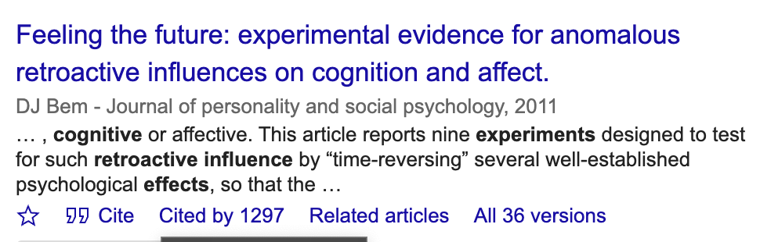
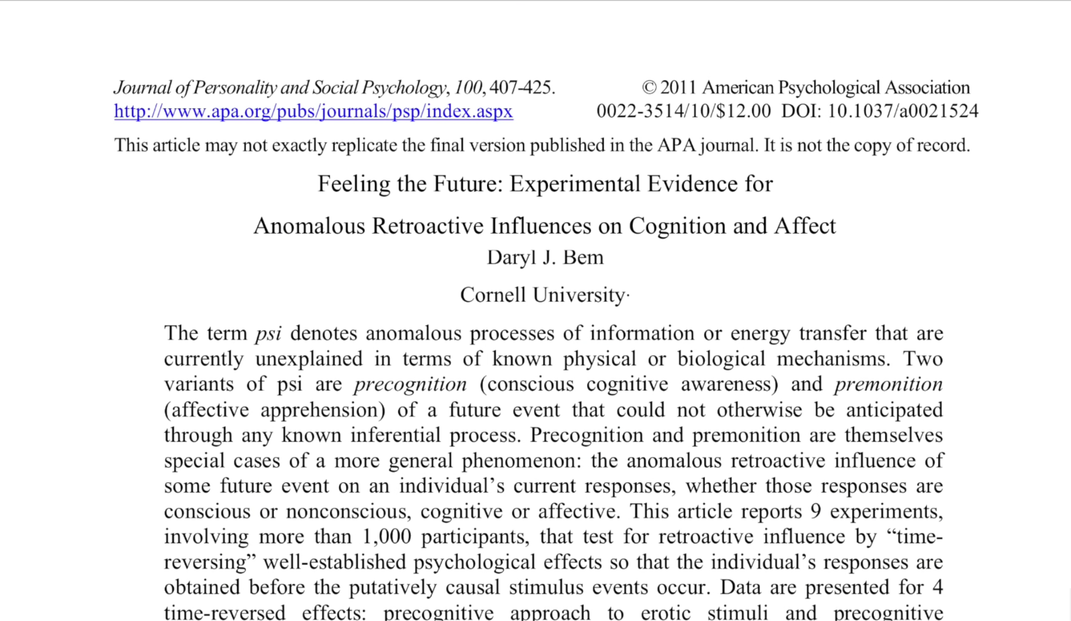
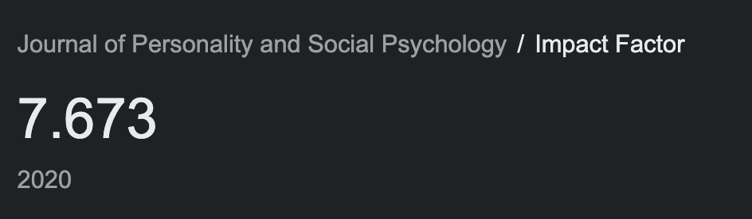
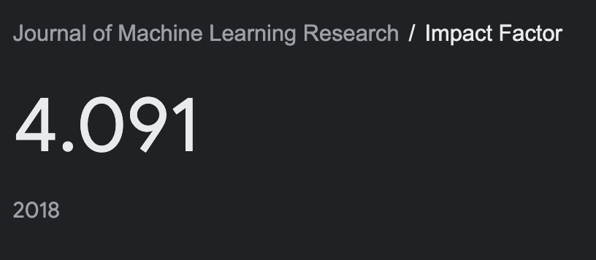
Publication véridique
Publié dans le journal de la personnalité et de la psychologie sociale
Journal très sérieux

Slide 3


L'expérience
Deux rideaux
Derrière l'un: rien
Derrière l'autre: une image
Trois types d'images
émotion négative
émotion neutres
émotion "érotique"
RIEN

Slide 4
L'expérience
Deux rideaux
Derrière l'un: rien
Derrière l'autre: une image
Trois types d'images
émotion "négative"
émotion "neutre"
émotion "érotique"
Question:
Deviner la position de l'image.

Slide 5
Résultats
Taux de réussite à prédire l'emplacement de l'image:
Conclusion: experimental evidence for anomalous retroactive influences on cognition and affect????
Question: comment expliquer ce résultat?
Plus de détails sur cette expérience et plus: Is Most Published Research Wrong?
émotion "négative" | émotion "neutre" | émotion "érotique"
~ 50% Pas de différence significative avec le hasard | ~ 50% Pas de différence significative avec le hasard | ~ 53% Différence significative. (valeur-p ~ .01)

Slide 6
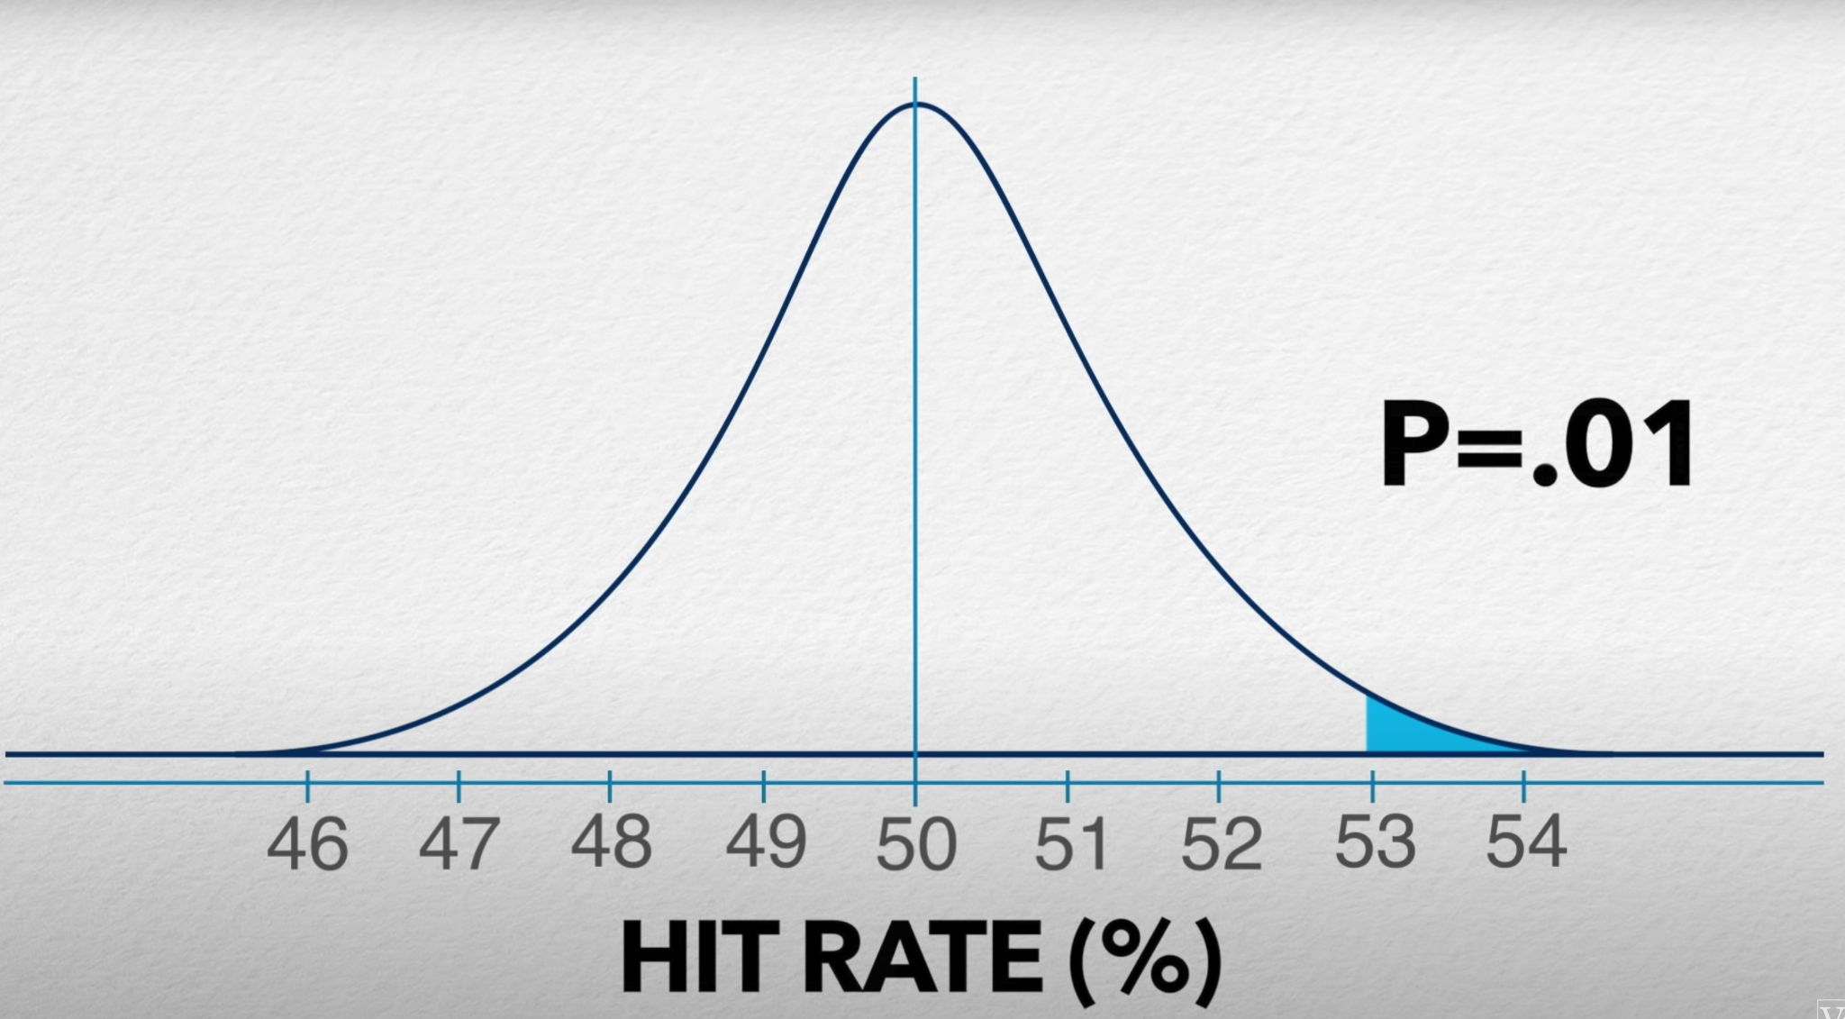
Valeur-p: probabilité que cela dû au hasard:
Plus l'échantillon est grand
Plus il est improbable que 53% soit dû au hasard.
Ici: 1% de chance!
Définition: (valeur-p) probabilité pour un modèle statistique donné sous l'hypothèse nulle d'obtenir une valeur au moins aussi extrême que celle observée.

Slide 7
Statistiques déductives

Slide 8
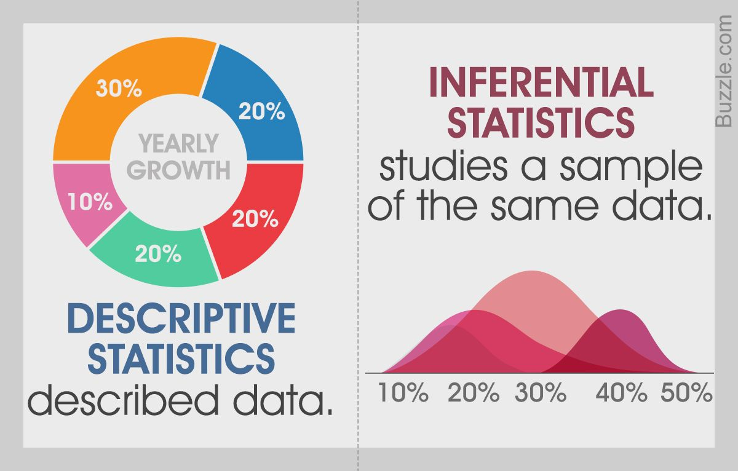
Statistiques déductives?
Nous avons rarement (jamais) assez d'informations pour être sûr que quelque chose est vrai.
À la place, peut-on dire que quelque chose est très probablement vrai?
Statistiques inférentielles : collectez des données, puis déduisez quelque chose sur la vraie distribution que nous avons échantillonnée.
Notes:
De plus avec une grille non aléatoire il est possible de mal échantillonner l'espace c'est la grille n'est pas optimal.
L'échantillonnage aléatoire évite ce problème. En particulier l'hypercube latin aléatoire répartit Chacun des hyper paramètre le plus uniformément possible.
L'intuition et la suivante s'il on avait deux hyper paramètres la recherche d’hyperparamètre se ferait sur un échiquier. l'hypercube latin aléatoire considère les configurations d’hyper-paramètres qui correspondent à placer sur cet échiquier des tours qui ne se menacent pas.
Lorsque l'on a plus de deux hyper paramètres l’hypercube latin aléatoire est une généralisation de cette idée.

Slide 9
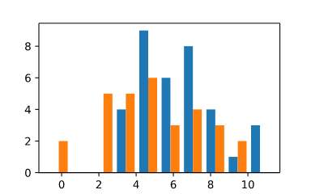
Qu'est-ce qu'une hypothèse ?
Nous voulons savoir si une question est vraie ou non.
Considérez la question « Les élèves de la section A ont-ils obtenu des notes supérieures à celles de la section B ?
Cependant, vous êtes étudiant et n'avez pas accès à toutes les notes.
Vous pouvez effectuer un échantillon aléatoire des notes
Moyenne de la classe A : 4,85
Moyenne de la classe B : 6,25
Il semble que la classe B ait fait mieux.
Cependant, vous n'avez pas échantillonné tous les élèves de la classe.
Test d'hypothèse : vérifiez la probabilité que ce résultat se produise de manière aléatoire à l'aide de statistiques inférentielles.
Notes:
De plus avec une grille non aléatoire il est possible de mal échantillonner l'espace c'est la grille n'est pas optimal.
L'échantillonnage aléatoire évite ce problème. En particulier l'hypercube latin aléatoire répartit Chacun des hyper paramètre le plus uniformément possible.
L'intuition et la suivante s'il on avait deux hyper paramètres la recherche d’hyperparamètre se ferait sur un échiquier. l'hypercube latin aléatoire considère les configurations d’hyper-paramètres qui correspondent à placer sur cet échiquier des tours qui ne se menacent pas.
Lorsque l'on a plus de deux hyper paramètres l’hypercube latin aléatoire est une généralisation de cette idée.

Slide 10
Types d'hypothèses
Hypothèse nulle (H₀) : Rien n'a été trouvé.
Hypothèse alternative (H₁) : L'option alternative que nous étudions pour voir si elle est vraie.
Dans l'exemple de comparaison de classe.
L'hypothèse nulle est que nous n'avons pas assez d'informations pour conclure quoi que ce soit
L'hypothèse alternative : Nous avons suffisamment d'informations pour dire que quelque chose est possible (avec une certaine confiance).
Formuler l'hypothèse pour poser une question
H₀ — Il n'y a pas de différence entre les moyennes de la classe A et celles de la classe B.
H₁ — Il y a une différence entre les moyennes de la classe A et celles de B.
Notes:
De plus avec une grille non aléatoire il est possible de mal échantillonner l'espace c'est la grille n'est pas optimal.
L'échantillonnage aléatoire évite ce problème. En particulier l'hypercube latin aléatoire répartit Chacun des hyper paramètre le plus uniformément possible.
L'intuition et la suivante s'il on avait deux hyper paramètres la recherche d’hyperparamètre se ferait sur un échiquier. l'hypercube latin aléatoire considère les configurations d’hyper-paramètres qui correspondent à placer sur cet échiquier des tours qui ne se menacent pas.
Lorsque l'on a plus de deux hyper paramètres l’hypercube latin aléatoire est une généralisation de cette idée.

Slide 11
Test T
Supposons que nous ayons une situation où nous avons :
Deux populations avec des distributions normales,
… avec des variances égales.
Comment conclure que les deux populations ont des moyennes différentes?
Rappel : Nous ne connaissons pas la vraie distribution.
Comment ça fonctionne
Considérant que l'échantillonnage est un processus aléatoire
Quelle est la probabilité que nous obtenions à nouveau le même résultat ?
Notes:
De plus avec une grille non aléatoire il est possible de mal échantillonner l'espace c'est la grille n'est pas optimal.
L'échantillonnage aléatoire évite ce problème. En particulier l'hypercube latin aléatoire répartit Chacun des hyper paramètre le plus uniformément possible.
L'intuition et la suivante s'il on avait deux hyper paramètres la recherche d’hyperparamètre se ferait sur un échiquier. l'hypercube latin aléatoire considère les configurations d’hyper-paramètres qui correspondent à placer sur cet échiquier des tours qui ne se menacent pas.
Lorsque l'on a plus de deux hyper paramètres l’hypercube latin aléatoire est une généralisation de cette idée.

Slide 12
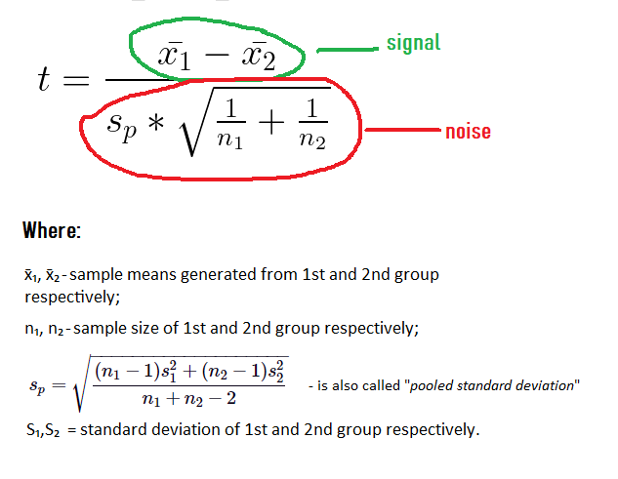
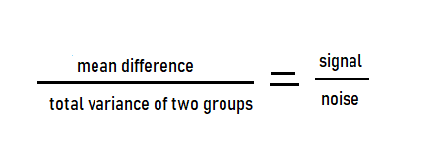
Analyse de test T
Notes:
De plus avec une grille non aléatoire il est possible de mal échantillonner l'espace c'est la grille n'est pas optimal.
L'échantillonnage aléatoire évite ce problème. En particulier l'hypercube latin aléatoire répartit Chacun des hyper paramètre le plus uniformément possible.
L'intuition et la suivante s'il on avait deux hyper paramètres la recherche d’hyperparamètre se ferait sur un échiquier. l'hypercube latin aléatoire considère les configurations d’hyper-paramètres qui correspondent à placer sur cet échiquier des tours qui ne se menacent pas.
Lorsque l'on a plus de deux hyper paramètres l’hypercube latin aléatoire est une généralisation de cette idée.

Slide 13
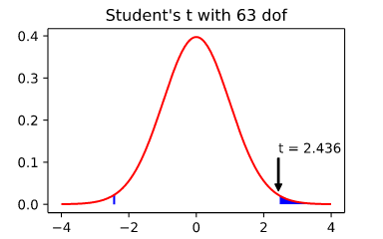
Analyse de test T
Nos échantillons de classe A/B ont t-stat = 2,436
0,00885 est l'aire sous la courbe, à droite de 2,436.
Il y a un total de 2 × 0,00885 = 0,0177 = 1,77 % de probabilité d'être plus éloigné que 2,436 de zéro.
Autrement dit, la probabilité d'obtenir les échantillons que nous avons sélectionnés à partir de populations (à distribution normale et à variance égale) avec des moyennes identiques est de 0,0177.
Conclusion : il est très peu probable que H0 soit vraie.
Notes:
De plus avec une grille non aléatoire il est possible de mal échantillonner l'espace c'est la grille n'est pas optimal.
L'échantillonnage aléatoire évite ce problème. En particulier l'hypercube latin aléatoire répartit Chacun des hyper paramètre le plus uniformément possible.
L'intuition et la suivante s'il on avait deux hyper paramètres la recherche d’hyperparamètre se ferait sur un échiquier. l'hypercube latin aléatoire considère les configurations d’hyper-paramètres qui correspondent à placer sur cet échiquier des tours qui ne se menacent pas.
Lorsque l'on a plus de deux hyper paramètres l’hypercube latin aléatoire est une généralisation de cette idée.

Slide 14
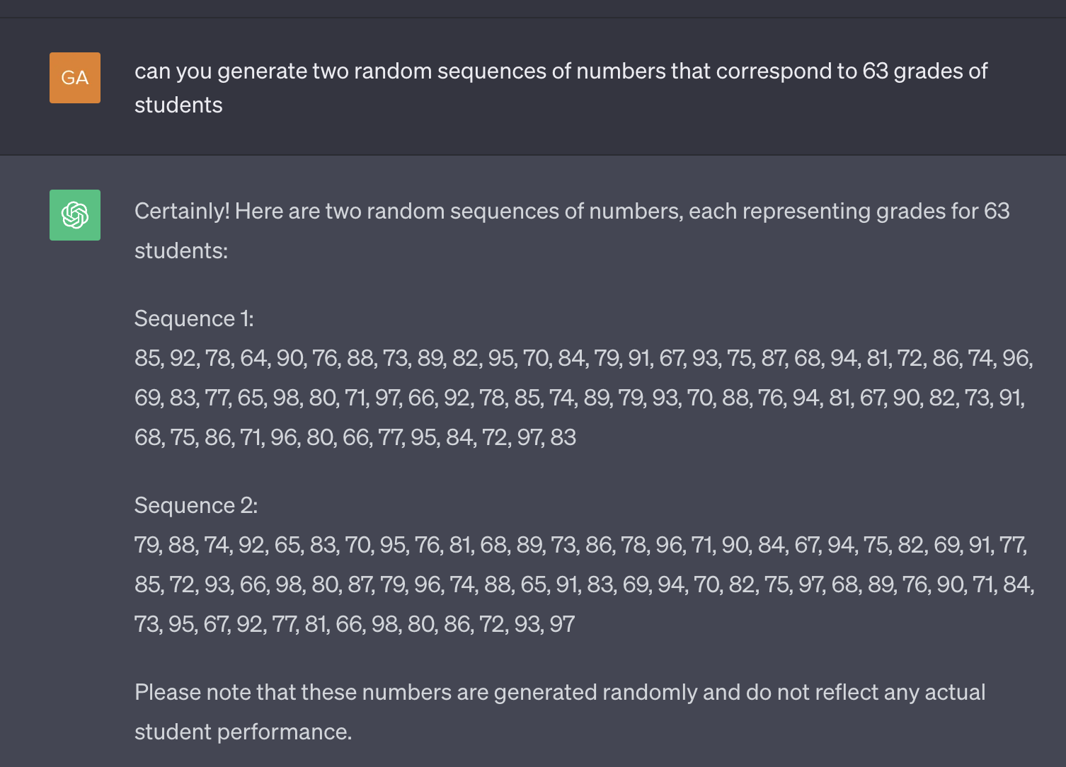
Version "Intuitive"
2 distributions "aléatoires":

Slide 15
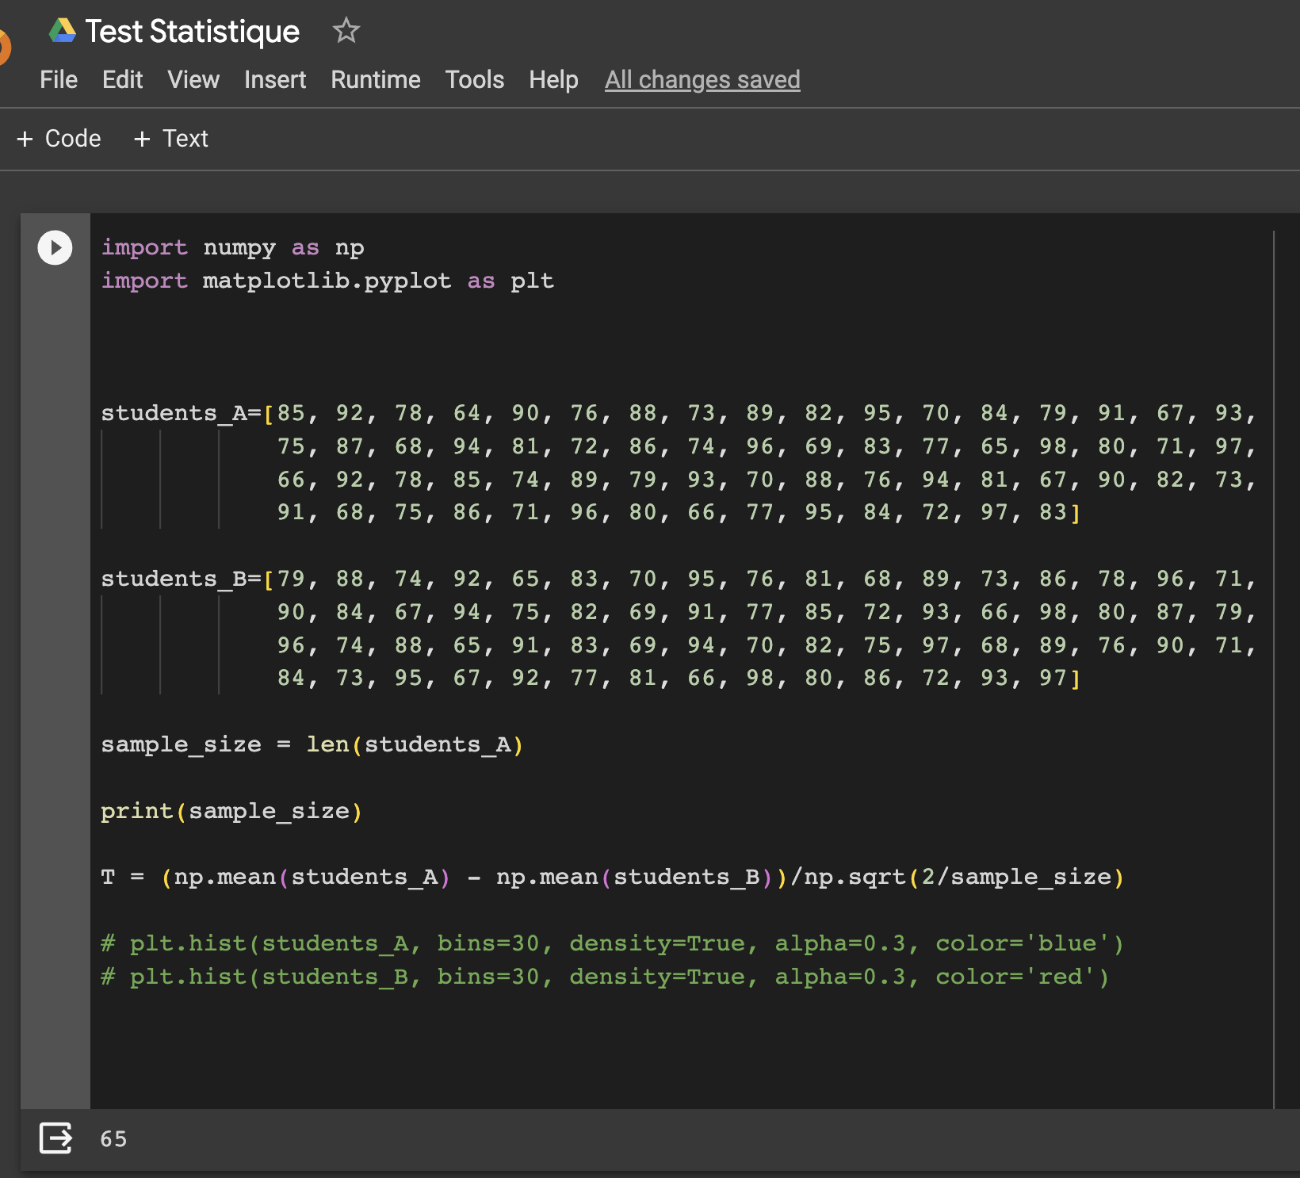

Slide 16
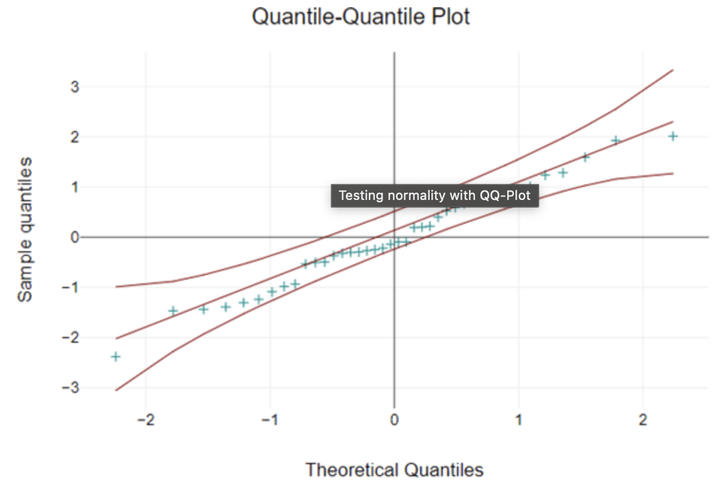
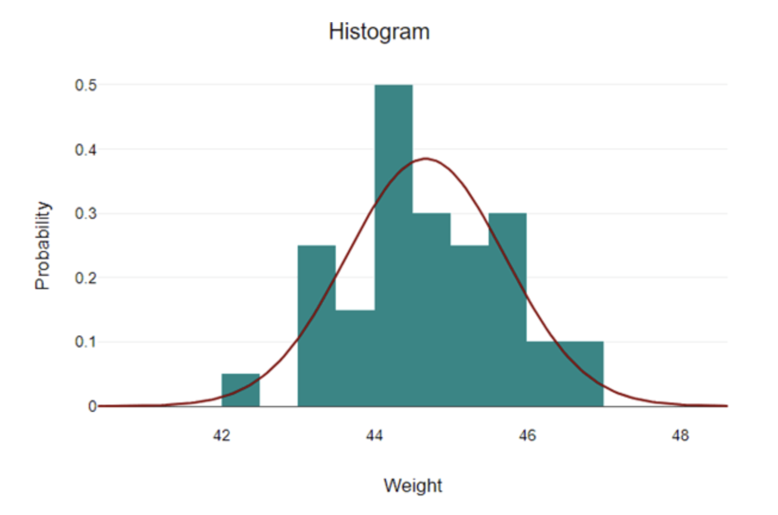
Tester la normalité
Il est possible que les hypothèses du test t ne soient pas vraies
Encore une fois : nous ne connaissons pas la véritable distribution
Que pouvons-nous faire?
Visualisation
More compex test using quantiles
Notes:
De plus avec une grille non aléatoire il est possible de mal échantillonner l'espace c'est la grille n'est pas optimal.
L'échantillonnage aléatoire évite ce problème. En particulier l'hypercube latin aléatoire répartit Chacun des hyper paramètre le plus uniformément possible.
L'intuition et la suivante s'il on avait deux hyper paramètres la recherche d’hyperparamètre se ferait sur un échiquier. l'hypercube latin aléatoire considère les configurations d’hyper-paramètres qui correspondent à placer sur cet échiquier des tours qui ne se menacent pas.
Lorsque l'on a plus de deux hyper paramètres l’hypercube latin aléatoire est une généralisation de cette idée.

Slide 17
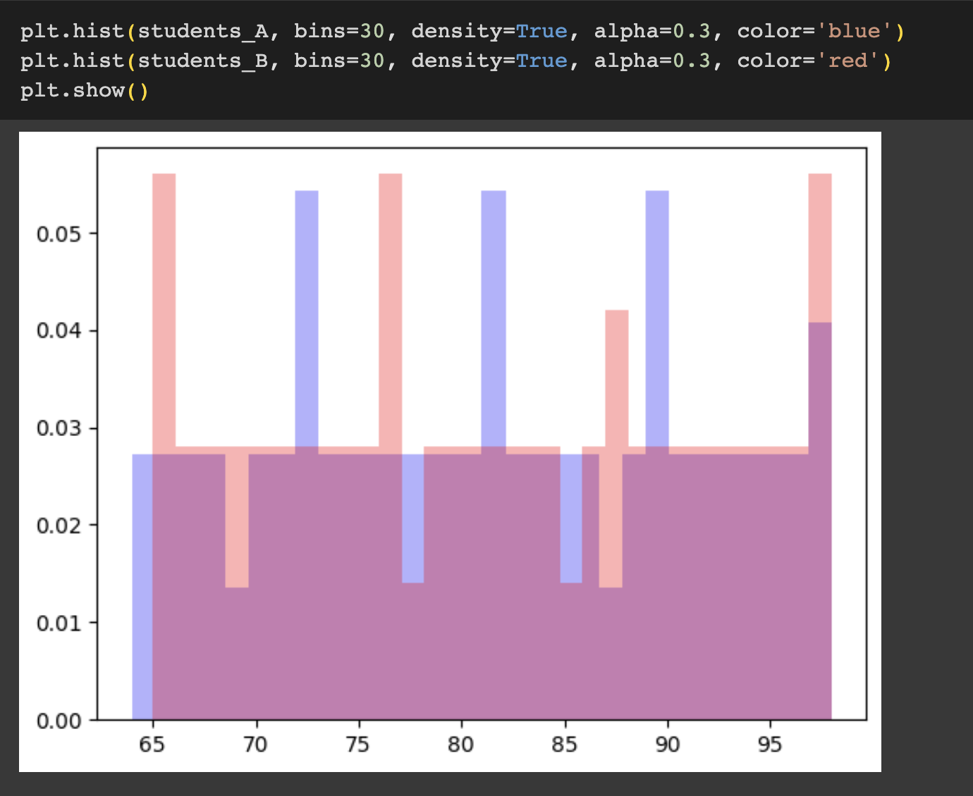
Back to our ChatGPT "random" data:
Est-ce une distribution normale???
Quelle serait l'hypothèse correcte?
Test pour savoir si la distribution est vraiment aléatoire: Diehard test

Slide 18
Les tests sont-ils les mêmes ?
Encore une fois : nous ne connaissons pas la véritable distribution
Compte tenu des données dont nous disposons, quelle est la probabilité que les variances soient les mêmes ?
Appelé homoscédastique
Le test de Levene indique que les deux échantillons ont une variance égale.
Avec p petit, nous rejetons cette hypothèse
Il existe une version du test T qui ne suppose pas une variance égale.
Notes:
De plus avec une grille non aléatoire il est possible de mal échantillonner l'espace c'est la grille n'est pas optimal.
L'échantillonnage aléatoire évite ce problème. En particulier l'hypercube latin aléatoire répartit Chacun des hyper paramètre le plus uniformément possible.
L'intuition et la suivante s'il on avait deux hyper paramètres la recherche d’hyperparamètre se ferait sur un échiquier. l'hypercube latin aléatoire considère les configurations d’hyper-paramètres qui correspondent à placer sur cet échiquier des tours qui ne se menacent pas.
Lorsque l'on a plus de deux hyper paramètres l’hypercube latin aléatoire est une généralisation de cette idée.

Slide 19
Que faire s'il y a plusieurs groupes
Le test T ne fonctionne que lorsque vous avez deux groupes
Que se passe-t-il si nous avons trois ensembles d'échantillons et que nous voulons demander s'il y en a qui sont différents ?
e.g. Y a-t-il une différence de taille entre les étudiants de l'UdeM, de McGill et de Laval?
Une option: faire un test T pour UdeM vs McGill ; UdeM contre Laval; McGill contre Laval. Demandez s'il y a des différences avec p<0,05.
Mais rappelez-vous ce que signifie p < 0,05 : il y a une probabilité d'erreur de 5 % en rejetant le nul de manière incorrecte, juste par hasard. (c'est-à-dire une erreur de type I)
Si nous effectuons trois tests T, alors la probabilité qu'il n'y ait pas de rejet incorrect du nul est : 0,95 ^ 3 = 0,86
Nous avons soudainement un p effectif de 0,14, ce qui est beaucoup moins fiable.
Notes:
De plus avec une grille non aléatoire il est possible de mal échantillonner l'espace c'est la grille n'est pas optimal.
L'échantillonnage aléatoire évite ce problème. En particulier l'hypercube latin aléatoire répartit Chacun des hyper paramètre le plus uniformément possible.
L'intuition et la suivante s'il on avait deux hyper paramètres la recherche d’hyperparamètre se ferait sur un échiquier. l'hypercube latin aléatoire considère les configurations d’hyper-paramètres qui correspondent à placer sur cet échiquier des tours qui ne se menacent pas.
Lorsque l'on a plus de deux hyper paramètres l’hypercube latin aléatoire est une généralisation de cette idée.

Slide 20
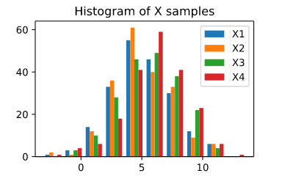
ANOVA (analyse de variance)
un test pour déterminer si les moyennes de l'un des groupes diffèrent. Cela ressemble beaucoup à un test T, mais pour des groupes > 2.
Hypothèses:
Observations indépendantes et identiquement distribuées (iid).
Les groupes sont normalement distribués.
Les groupes ont une variance égale.
Certaines des moyennes sont-elles différentes ?
Notes:
De plus avec une grille non aléatoire il est possible de mal échantillonner l'espace c'est la grille n'est pas optimal.
L'échantillonnage aléatoire évite ce problème. En particulier l'hypercube latin aléatoire répartit Chacun des hyper paramètre le plus uniformément possible.
L'intuition et la suivante s'il on avait deux hyper paramètres la recherche d’hyperparamètre se ferait sur un échiquier. l'hypercube latin aléatoire considère les configurations d’hyper-paramètres qui correspondent à placer sur cet échiquier des tours qui ne se menacent pas.
Lorsque l'on a plus de deux hyper paramètres l’hypercube latin aléatoire est une généralisation de cette idée.

Slide 21
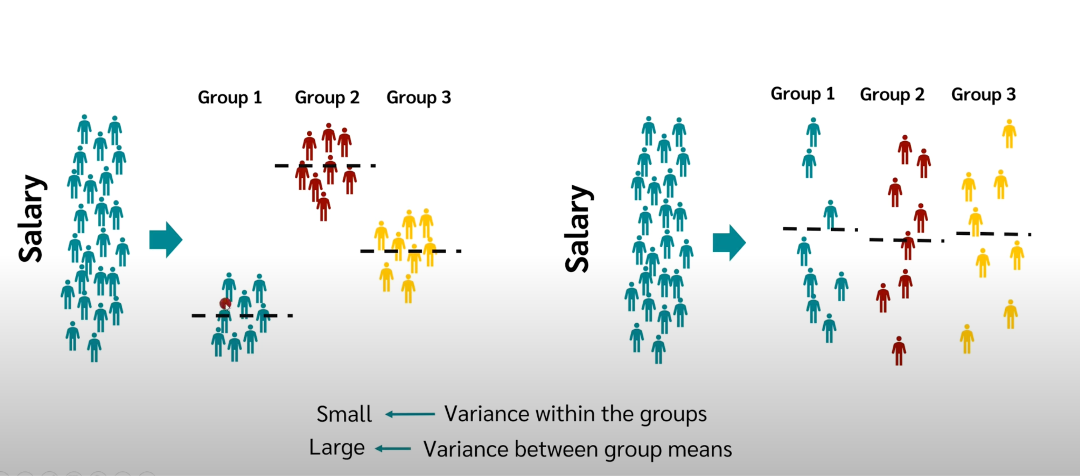

Slide 22
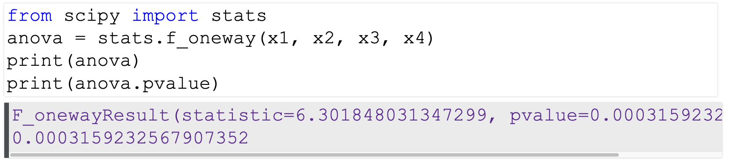
ANOVA (analyse de variance)
un test pour déterminer si les moyennes de l'un des groupes diffèrent. Cela ressemble beaucoup à un test T, mais pour des groupes > 2.
Certains des moyennes sont-elles différentes ?
Dur à dire… le test dit que oui!
Super, mais insatisfaisant.
On sait qu'il y a des groupes avec des moyennes différentes, mais on ne sait pas lesquels.
Notes:
De plus avec une grille non aléatoire il est possible de mal échantillonner l'espace c'est la grille n'est pas optimal.
L'échantillonnage aléatoire évite ce problème. En particulier l'hypercube latin aléatoire répartit Chacun des hyper paramètre le plus uniformément possible.
L'intuition et la suivante s'il on avait deux hyper paramètres la recherche d’hyperparamètre se ferait sur un échiquier. l'hypercube latin aléatoire considère les configurations d’hyper-paramètres qui correspondent à placer sur cet échiquier des tours qui ne se menacent pas.
Lorsque l'on a plus de deux hyper paramètres l’hypercube latin aléatoire est une généralisation de cette idée.

Slide 23
Analyse post-hoc
un test pour déterminer si les moyennes de l'un des groupes diffèrent. Cela ressemble beaucoup à un test T, mais pour > 2 groupes.
Si vous obtenez un résultat significatif dans une ANOVA, vous pouvez alors effectuer une analyse post hoc. Autrement dit, effectuez des comparaisons par paires entre chaque variable.
doit être fait correctement, pour ne pas faire beaucoup de tests séparés et ne pas obtenir des valeurs p invalides.
Le plus couramment suggéré semble être le test HSD (Honnêtement Différence Significative) de Tukey.
Notes:
De plus avec une grille non aléatoire il est possible de mal échantillonner l'espace c'est la grille n'est pas optimal.
L'échantillonnage aléatoire évite ce problème. En particulier l'hypercube latin aléatoire répartit Chacun des hyper paramètre le plus uniformément possible.
L'intuition et la suivante s'il on avait deux hyper paramètres la recherche d’hyperparamètre se ferait sur un échiquier. l'hypercube latin aléatoire considère les configurations d’hyper-paramètres qui correspondent à placer sur cet échiquier des tours qui ne se menacent pas.
Lorsque l'on a plus de deux hyper paramètres l’hypercube latin aléatoire est une généralisation de cette idée.

Slide 24
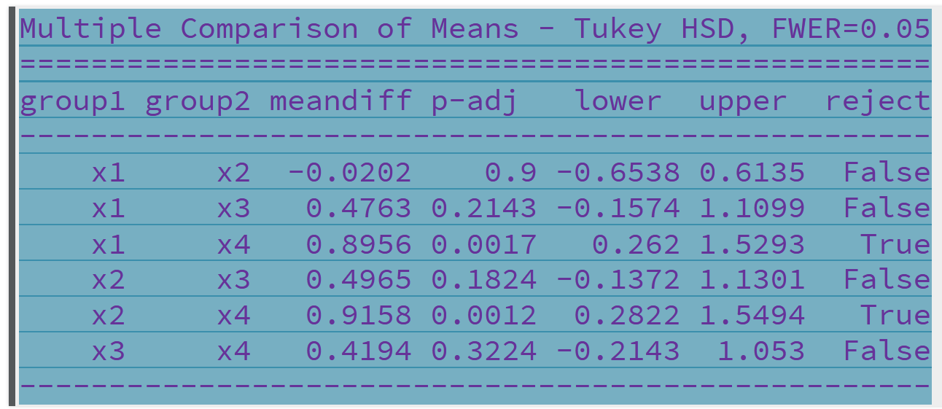
Test HSD (Honest Significant Difference) de Tukey
Donne une comparaison pour savoir si les moyennes des différents groupes sont similaires.
Nous avons 4 groupes x1, x2, x3, x4

Slide 25
Piratage des p-values
Vous devez faire attention à ne pas vous mentir (ou à d'autres) avec des statistiques.
Gardez à l'esprit ce qu'est réellement une valeur p.
Imaginez une enquête dans laquelle nous souhaiterions examiner la condition physique par lieu. Nous collectons plusieurs variables :
taille
poids
ville où vous habitez.
Notes:
De plus avec une grille non aléatoire il est possible de mal échantillonner l'espace c'est la grille n'est pas optimal.
L'échantillonnage aléatoire évite ce problème. En particulier l'hypercube latin aléatoire répartit Chacun des hyper paramètre le plus uniformément possible.
L'intuition et la suivante s'il on avait deux hyper paramètres la recherche d’hyperparamètre se ferait sur un échiquier. l'hypercube latin aléatoire considère les configurations d’hyper-paramètres qui correspondent à placer sur cet échiquier des tours qui ne se menacent pas.
Lorsque l'on a plus de deux hyper paramètres l’hypercube latin aléatoire est une généralisation de cette idée.

Slide 26
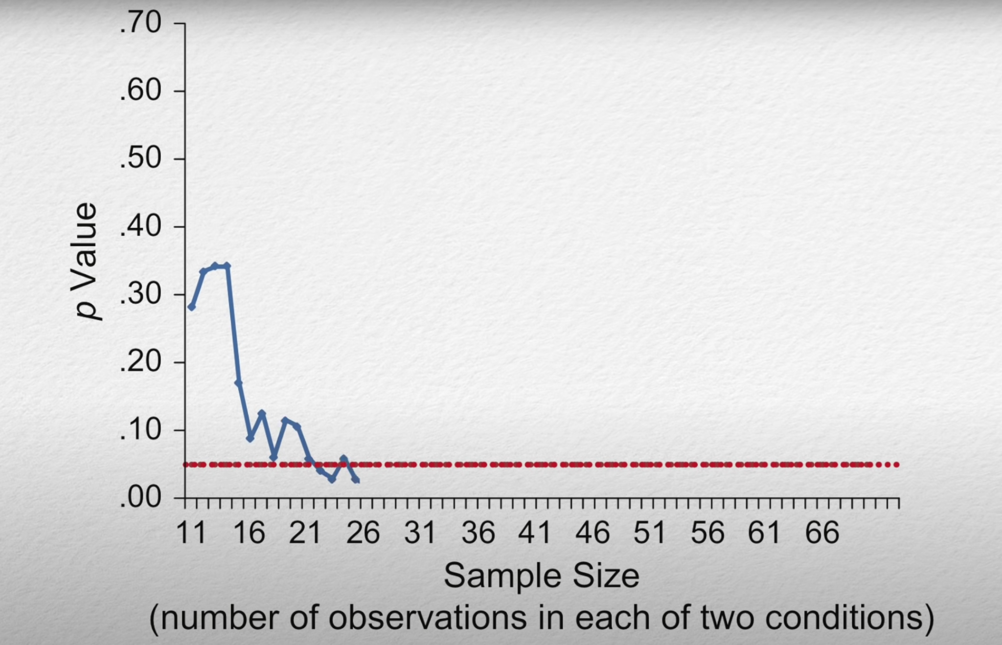
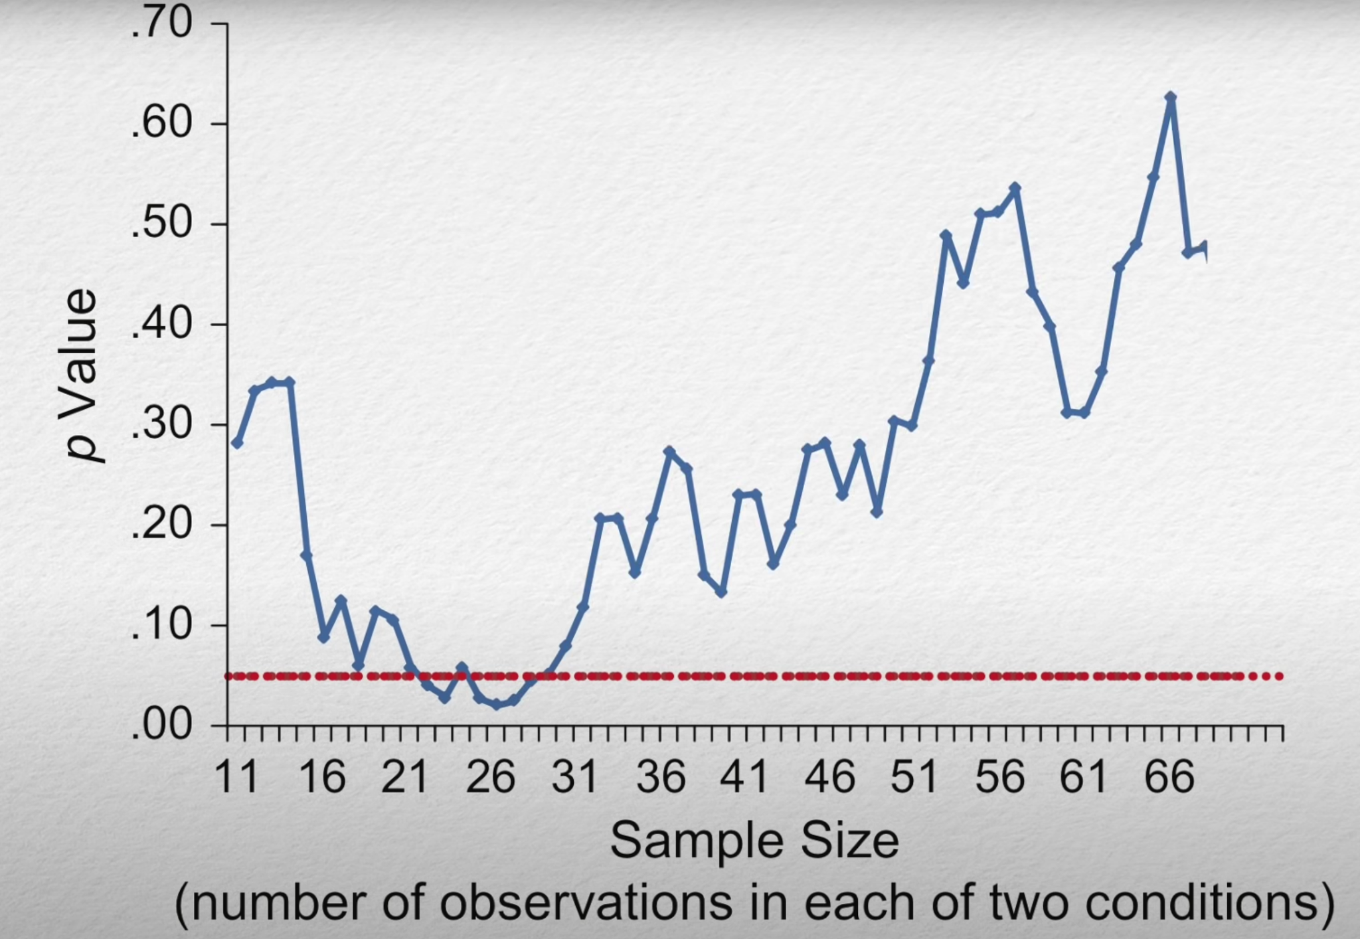
Piratage des p-values
Mauvaise idée #1 : collecter des données jusqu'à ce que l'ANOVA du poids par ville atteigne p < 0,05.
Si vous concevez l'expérience pour obtenir la conclusion souhaitée, vous n'obtenez pas de résultats honnêtes.
Notes:
De plus avec une grille non aléatoire il est possible de mal échantillonner l'espace c'est la grille n'est pas optimal.
L'échantillonnage aléatoire évite ce problème. En particulier l'hypercube latin aléatoire répartit Chacun des hyper paramètre le plus uniformément possible.
L'intuition et la suivante s'il on avait deux hyper paramètres la recherche d’hyperparamètre se ferait sur un échiquier. l'hypercube latin aléatoire considère les configurations d’hyper-paramètres qui correspondent à placer sur cet échiquier des tours qui ne se menacent pas.
Lorsque l'on a plus de deux hyper paramètres l’hypercube latin aléatoire est une généralisation de cette idée.

Slide 27
Piratage des p-values
N'essayez pas de tests jusqu'à ce que l'un d'entre eux fonctionne...
ANOVA du poids par ville : p<0,05.
ANOVA de hauteur par ville : p<0,05
Test T de poids pour Vancouver vs Toronto : p<0,05
Test T de poids pour Vancouver vs Calgary : p<0,05
A chaque test, vous avez 5% de chances de rejeter l'hypothèse nulle par pur hasard.
Le HSD (Honest Significant Difference) de Tukey prend cela en compte!
Notes:
De plus avec une grille non aléatoire il est possible de mal échantillonner l'espace c'est la grille n'est pas optimal.
L'échantillonnage aléatoire évite ce problème. En particulier l'hypercube latin aléatoire répartit Chacun des hyper paramètre le plus uniformément possible.
L'intuition et la suivante s'il on avait deux hyper paramètres la recherche d’hyperparamètre se ferait sur un échiquier. l'hypercube latin aléatoire considère les configurations d’hyper-paramètres qui correspondent à placer sur cet échiquier des tours qui ne se menacent pas.
Lorsque l'on a plus de deux hyper paramètres l’hypercube latin aléatoire est une généralisation de cette idée.

Slide 28
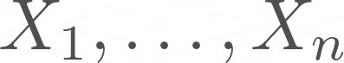

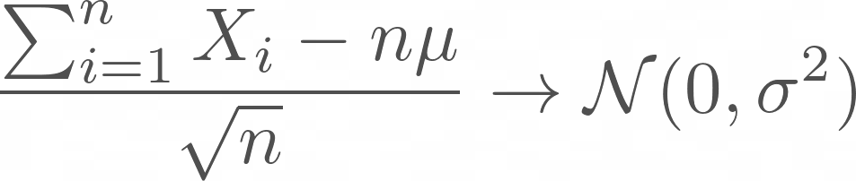
Théorème central limite
La plupart des tests font l'hypothèse que les moyennes empiriques sont Gaussiennes
indépendants et identiquement distribués
Notes:
De plus avec une grille non aléatoire il est possible de mal échantillonner l'espace c'est la grille n'est pas optimal.
L'échantillonnage aléatoire évite ce problème. En particulier l'hypercube latin aléatoire répartit Chacun des hyper paramètre le plus uniformément possible.
L'intuition et la suivante s'il on avait deux hyper paramètres la recherche d’hyperparamètre se ferait sur un échiquier. l'hypercube latin aléatoire considère les configurations d’hyper-paramètres qui correspondent à placer sur cet échiquier des tours qui ne se menacent pas.
Lorsque l'on a plus de deux hyper paramètres l’hypercube latin aléatoire est une généralisation de cette idée.

Slide 29
Quelques conseils
Ces tests fonctionnent bien si vous disposez de suffisamment de données
Vos données doivent être "normalement" distribuées
> 40 points c'est bien
Notes:
De plus avec une grille non aléatoire il est possible de mal échantillonner l'espace c'est la grille n'est pas optimal.
L'échantillonnage aléatoire évite ce problème. En particulier l'hypercube latin aléatoire répartit Chacun des hyper paramètre le plus uniformément possible.
L'intuition et la suivante s'il on avait deux hyper paramètres la recherche d’hyperparamètre se ferait sur un échiquier. l'hypercube latin aléatoire considère les configurations d’hyper-paramètres qui correspondent à placer sur cet échiquier des tours qui ne se menacent pas.
Lorsque l'on a plus de deux hyper paramètres l’hypercube latin aléatoire est une généralisation de cette idée.

Slide 30
Test U de Mann-Whitney :
Que se passe-t-il si nous ne pouvons faire aucune hypothèse sur la distribution des données ?
Test U de Mann-Whitney
test non paramétrique
peut être utilisé pour décider si les échantillons d'un groupe sont plus grands/​plus petits qu'un autre.
Hypothèses:
Les observations sont indépendantes.
Les valeurs sont ordinales : peuvent être triées.
Notes:
De plus avec une grille non aléatoire il est possible de mal échantillonner l'espace c'est la grille n'est pas optimal.
L'échantillonnage aléatoire évite ce problème. En particulier l'hypercube latin aléatoire répartit Chacun des hyper paramètre le plus uniformément possible.
L'intuition et la suivante s'il on avait deux hyper paramètres la recherche d’hyperparamètre se ferait sur un échiquier. l'hypercube latin aléatoire considère les configurations d’hyper-paramètres qui correspondent à placer sur cet échiquier des tours qui ne se menacent pas.
Lorsque l'on a plus de deux hyper paramètres l’hypercube latin aléatoire est une généralisation de cette idée.

Slide 31
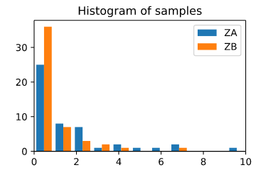
Test U de Mann-Whitney :
H0 : si on choisit un x, y parmi X, Y que vaut P(x < y) = ½ ?
H1 : P(x < y) != ½ ?
les valeurs d'un groupe ont tendance à être triées plus haut que les autres
Mann-Whitney ne se soucie pas de l'ampleur des différences, seulement de l'ordre de tri.
Corollaire: si deux codes de référence sont exécutés trois fois chacun, et si les trois exécutions sont plus rapides/​plus lentes, alors Mann-Whitney donnera une signification avec p=0,04 .
Notes:
De plus avec une grille non aléatoire il est possible de mal échantillonner l'espace c'est la grille n'est pas optimal.
L'échantillonnage aléatoire évite ce problème. En particulier l'hypercube latin aléatoire répartit Chacun des hyper paramètre le plus uniformément possible.
L'intuition et la suivante s'il on avait deux hyper paramètres la recherche d’hyperparamètre se ferait sur un échiquier. l'hypercube latin aléatoire considère les configurations d’hyper-paramètres qui correspondent à placer sur cet échiquier des tours qui ne se menacent pas.
Lorsque l'on a plus de deux hyper paramètres l’hypercube latin aléatoire est une généralisation de cette idée.

Slide 32
Références
https://ggbaker.ca/data-science/slide-content/stats-tests.html#/title-2
https://towardsdatascience.com/t-test-and-hypothesis-testing-explained-simply-1cff6358633e
https://ggbaker.ca/data-science/slide-content/inferential.html#/title-6
Is Most Published Research Wrong?
Notes:
De plus avec une grille non aléatoire il est possible de mal échantillonner l'espace c'est la grille n'est pas optimal.
L'échantillonnage aléatoire évite ce problème. En particulier l'hypercube latin aléatoire répartit Chacun des hyper paramètre le plus uniformément possible.
L'intuition et la suivante s'il on avait deux hyper paramètres la recherche d’hyperparamètre se ferait sur un échiquier. l'hypercube latin aléatoire considère les configurations d’hyper-paramètres qui correspondent à placer sur cet échiquier des tours qui ne se menacent pas.
Lorsque l'on a plus de deux hyper paramètres l’hypercube latin aléatoire est une généralisation de cette idée.

